Slide 1
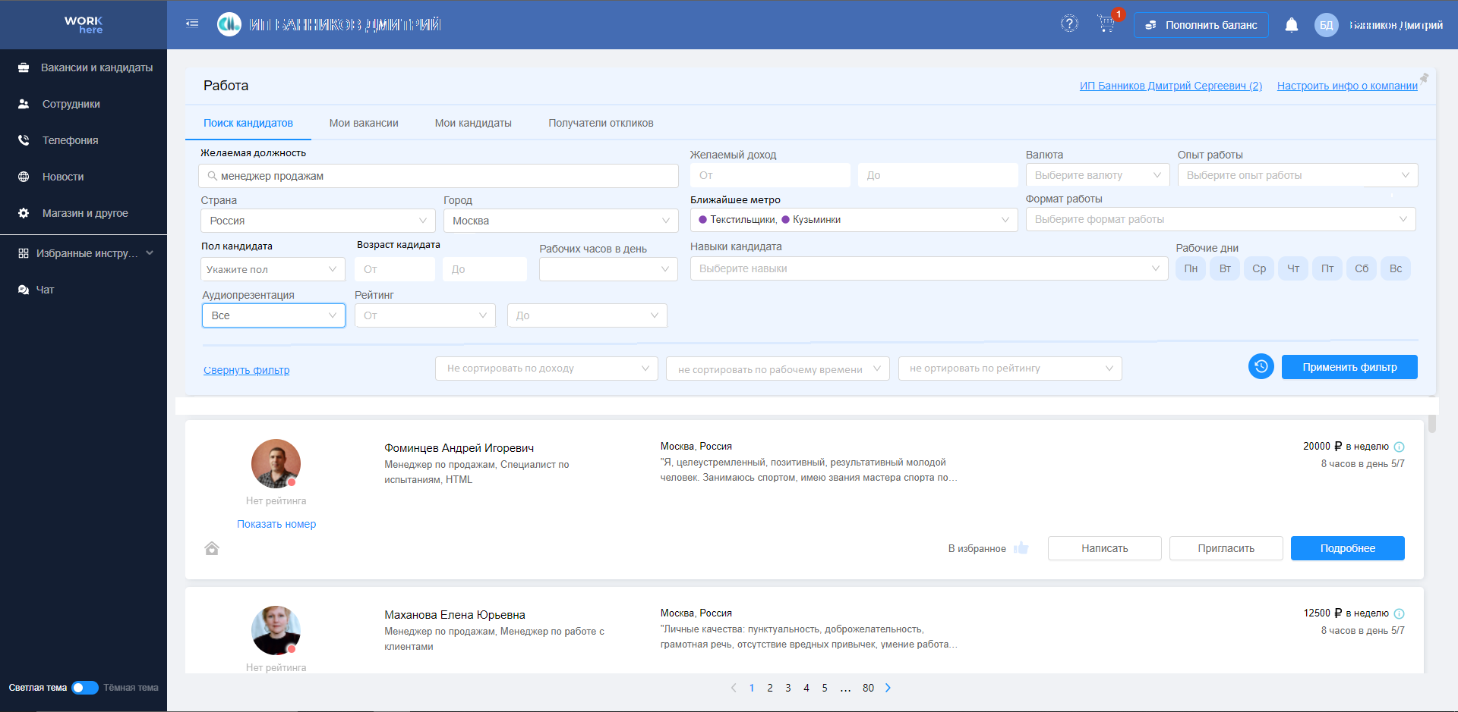
Добавляем фильтр по:
Метро
Возраст
пол
Формат работы, 3 варианта: - Только удаленная
- Только офис
- Любой
Аудиопрезентация, 3 варианта:
«Не имеет значение» (не фильтруем)
«Только с аудиопрезентацией» (показываем только с аудиопрезентацией)
Далее в списке показываем языки, на которых могут быть аудиопрезентации. (при выборе фильтруем по аудиопрезентации с выбранным языком)
Текст:
«Рейтинг соискателя»
1. Текст: «Определенные рабочие дни»
2. По умолчанию ничего не выбрано
Убираем поля:
Языковые навыки
Устройства

